Slide 1
проф. д-р Павел Бойчев КИТ-ФМИ-СУ 2021
Тема №09
Задачи за упражнения

Slide 2
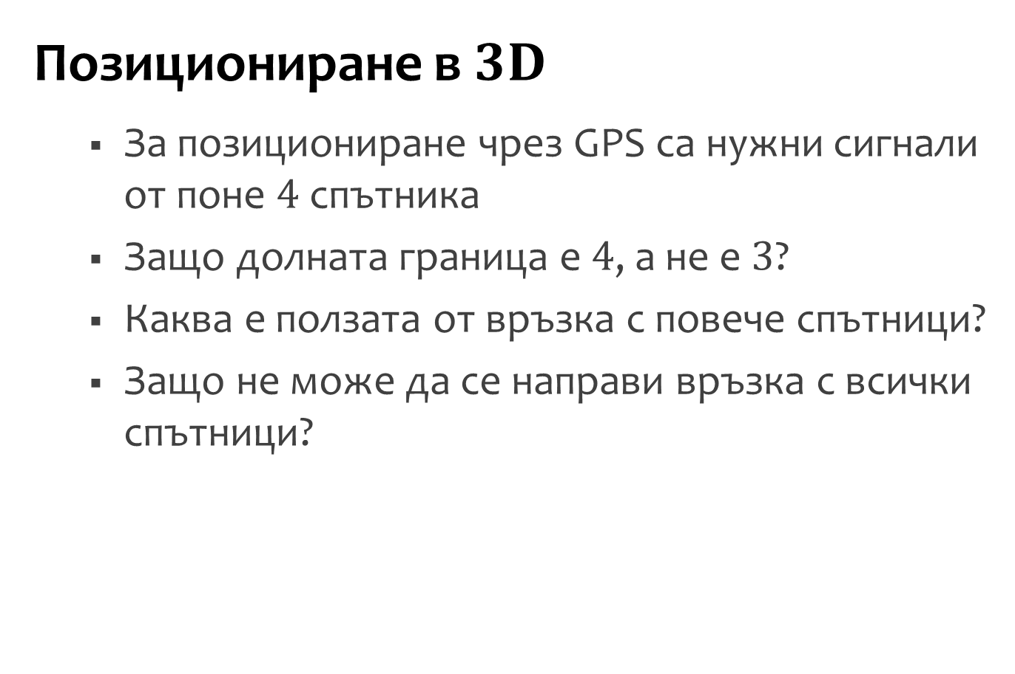
Задача №1
Позициониране в $3D$
За позициониране чрез GPS са нужни сигнали от поне $4$ спътника
Защо долната граница е $4$, а не е $3$?
Каква е ползата от връзка с повече спътници?
Защо не може да се направи връзка с всички спътници?

Slide 3
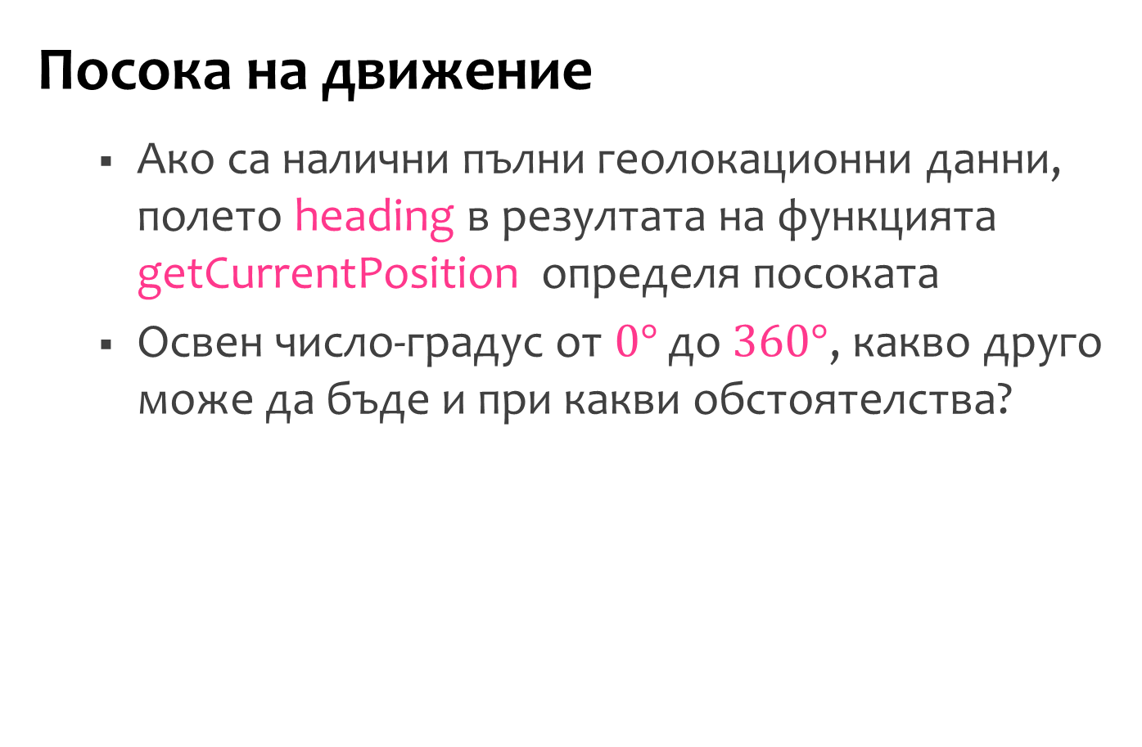
Задача №2
Посока на движение
Ако са налични пълни геолокационни данни, полето heading в резултата на функцията getCurrentPosition определя посоката
Освен число-градус от $0°$ до $360°$, какво друго може да бъде и при какви обстоятелства?

Slide 4
Задача №3
Къде сме ние
Покажете карта с текущото ви положение
Поради грешки в геолокацията може да не е точно определено

Slide 5
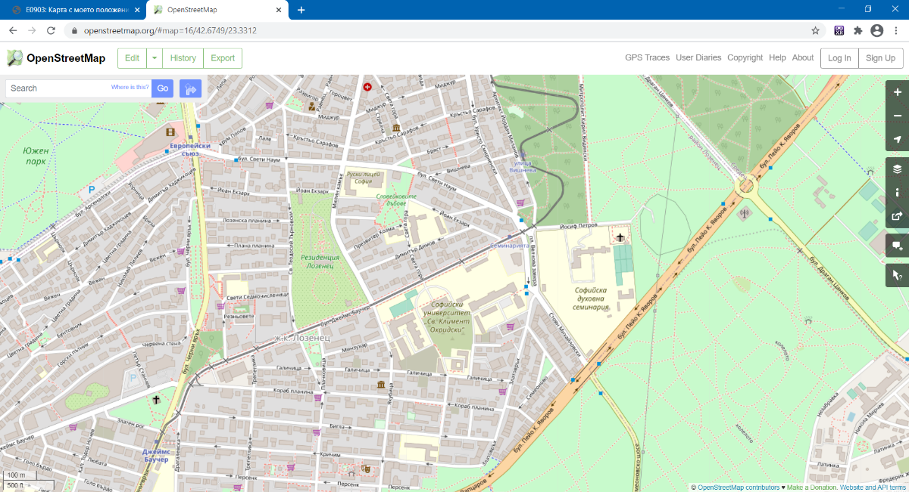

Slide 6
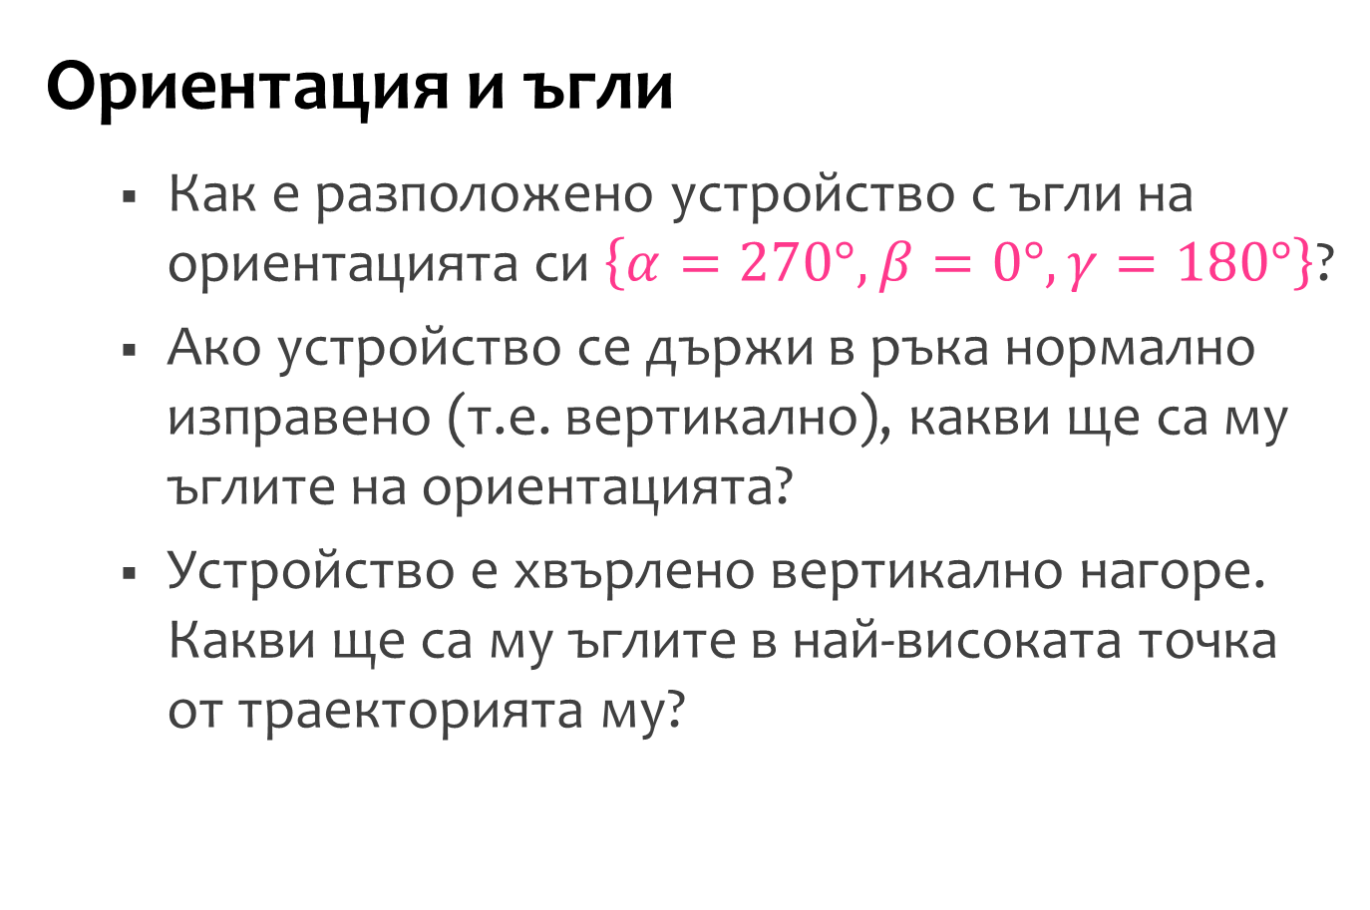
Задача №4
Ориентация и ъгли
Как е разположено устройство с ъгли на ориентацията си $\left\{α=270°, β=0°, γ=180°\right\}$?
Ако устройство се държи в ръка нормално изправено (т.е. вертикално), какви ще са му ъглите на ориентацията?
Устройство е хвърлено вертикално нагоре. Какви ще са му ъглите в най-високата точка от траекторията му?

Slide 7
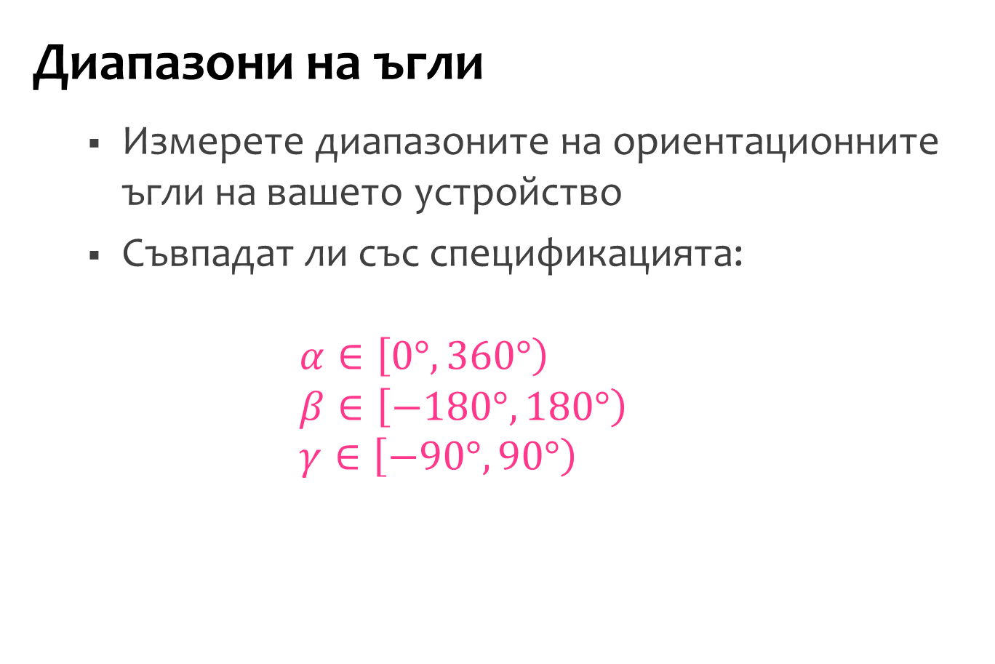
Задача №5
Диапазони на ъгли
Измерете диапазоните на ориентационните ъгли на вашето устройство
Съвпадат ли със спецификацията: $α∈\left[0°, 360°\right)$ $β∈\left[−180°,180°\right)$ $γ∈\left[−90°,90°\right)$

Slide 8
Задача №6
Симулиране
Намерете начин да се симулира наличието на мобилно устройство, което да се върти
Чрез това симулиране да се получават събития DeviceOrientation, като че ли има реално устройство
По възможност търсете решение без ползването на приставки или допълнителни библиотеки

Slide 9
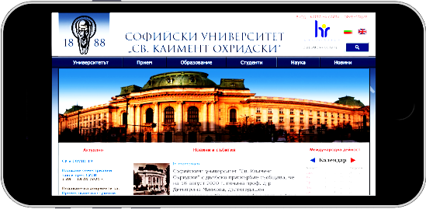
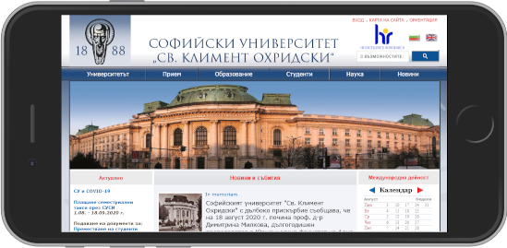
Задача №7*
Търкаляща се топка
Направете топка, която да се търкаля в рамките на правоъгълник чрез накланянето на смартфона

Slide 10
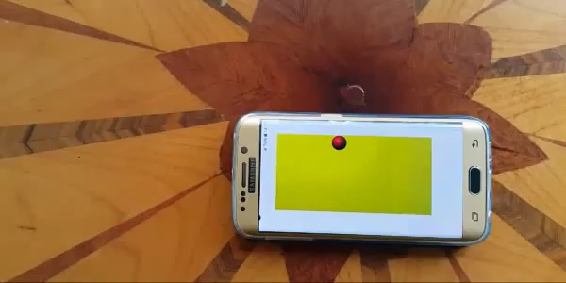

Slide 11
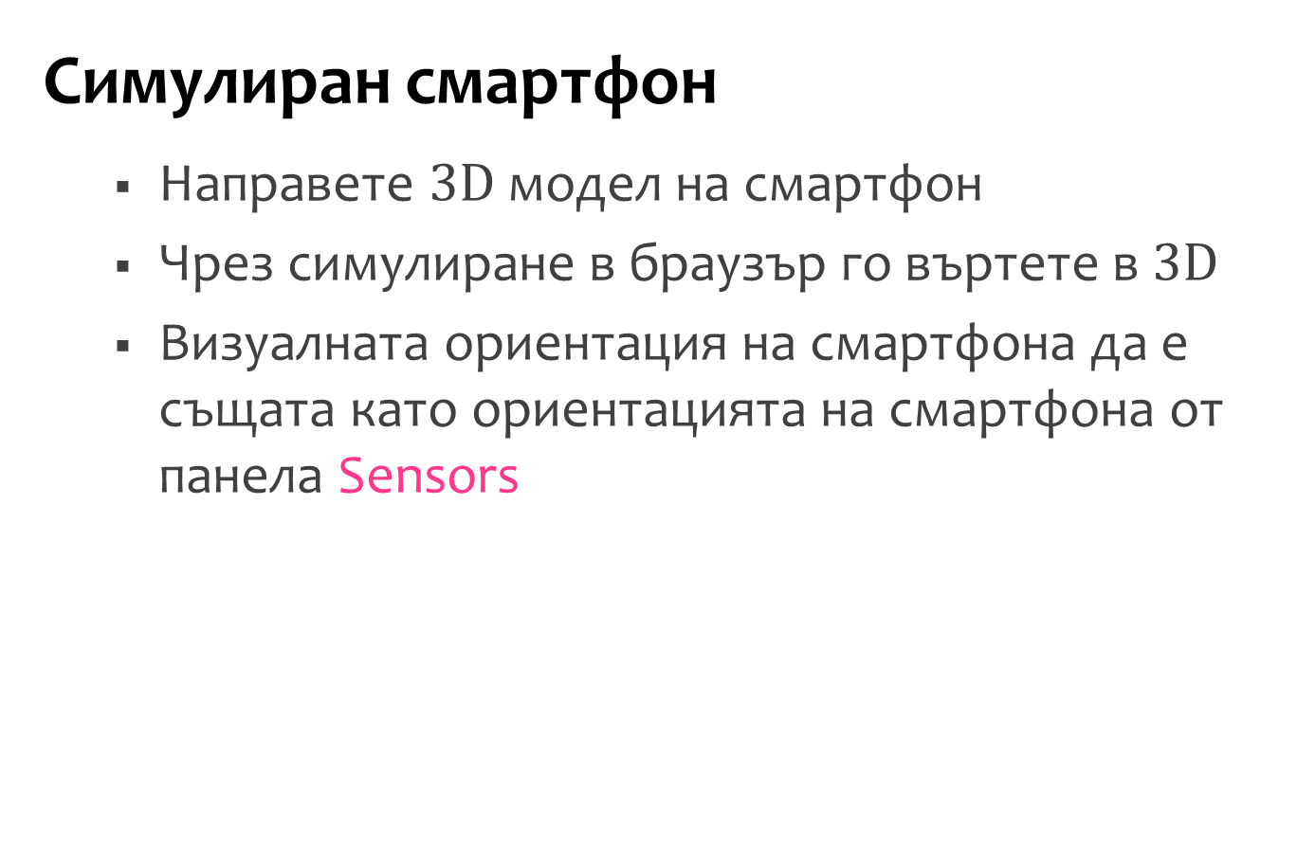
Задача №8*
Симулиран смартфон
Направете $3D$ модел на смартфон
Чрез симулиране в браузър го въртете в $3D$
Визуалната ориентация на смартфона да е същата като ориентацията на смартфона от панела Sensors

Slide 12
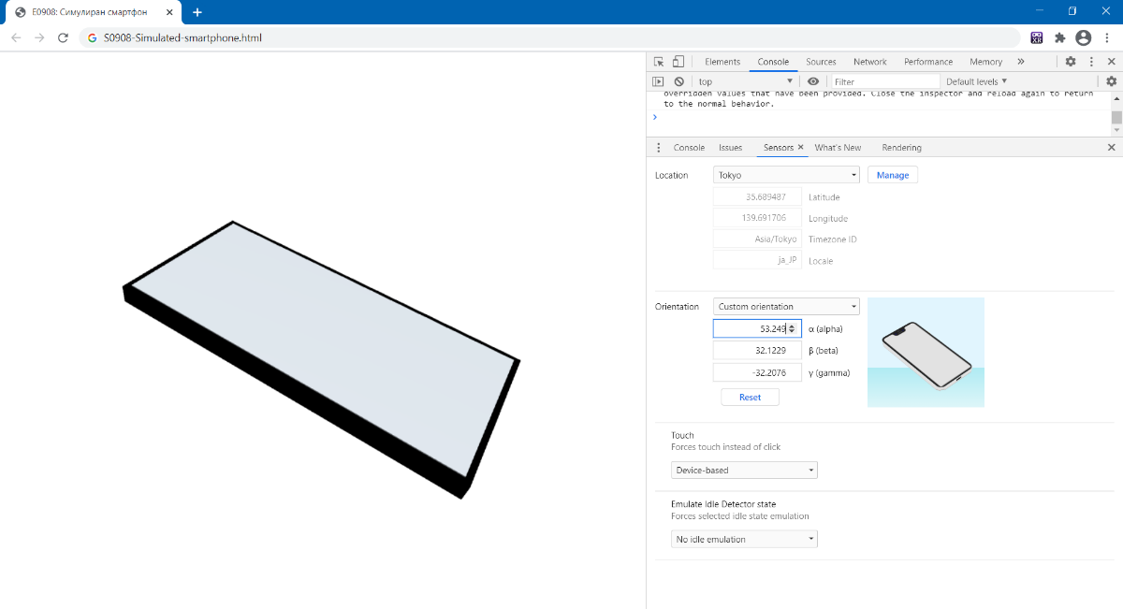
Този смартфон дублира ориентацията
…на този

Slide 13
Задача №9**
Вградена карта
Демонстрирайте с програма показването на заведения, магазини, банки и т.н.
Да има геомаркер на положението ни
Картата да не се показва в нов екран, а в рамките на текущата страница

Slide 14
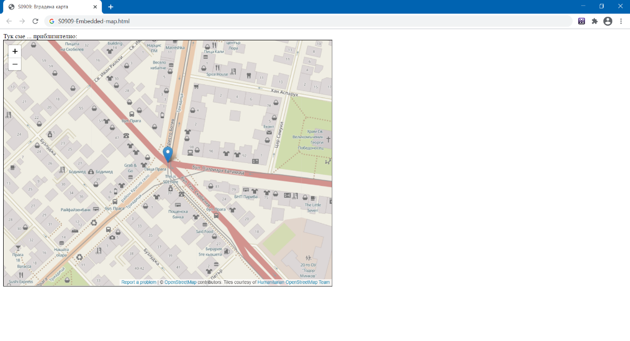

Slide 15
Задача №10**
Крачкомер
Чрез акселометъра направете крачкомер
Ограничения
Може да не е идеално точен
Може да е само за конкретна ориентация на мобилното устройство

Slide 16
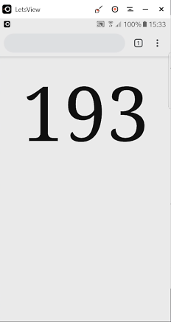

Slide 17
Край

